Slide 1

Spring N°2: Natural Language Processing (NLP)
Grupo 5
Integrantes:
Emmanuel Barbero
Leandro Berrier
Gisela Brunetto
Alvaro Martín Navarro
Gonzalo Martin Rodriguez
Fabrizio Noe Sola

Slide 2
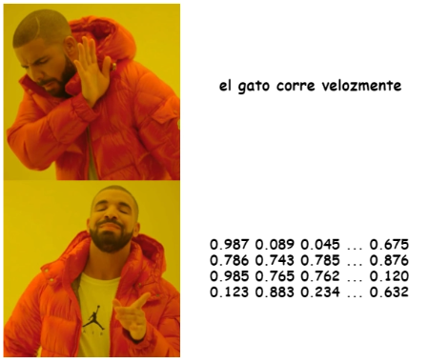
NLP
Es una rama de la inteligencia artificial que se enfoca en permitirle a las computadoras entender y procesar lenguaje natural.
La idea es aplicar distintas técnicas de preprocesamiento y modelado para darle "estructura" a un texto.

Slide 3

Acerca del conjunto de datos
Contexto:
Yelp Inc. es una empresa estadounidense que desarrolla el sitio web Yelp.com y la aplicación móvil Yelp , que publican reseñas de empresas de fuentes múltiples.
Este conjunto de datos es un subconjunto de los negocios, reseñas y datos de usuarios de Yelp. Originalmente se elaboró ​​para el Desafío de conjuntos de datos de Yelp, que es una oportunidad para que los estudiantes realicen investigaciones o análisis sobre los datos de Yelp y compartan sus descubrimientos. En el conjunto de datos más reciente, se encontrará información sobre empresas en 8 áreas metropolitanas de EE. UU. y Canadá.

Slide 4
Descripción del Dataset
Consta de 27.290 filas y 10 columnas
Variables:
user_id
review_id
text
votes.cool
business_id
votes.funny
stars
date
type
votes.useful
-No presenta valores faltantes
-Dropeamos las variables type y review_id

Slide 5
Sobre el trabajo
Objetivo general: realizar un análisis de las reviews en Yelp mediante técnicas de NLP.
Objetivo particular: analizar los sentimientos de las reviews utilizando distintas técnicas de procesamiento y modelado.
Pasos a seguir:
Normalización: eliminar stop words, signos de puntuación y números, convertir todo a minúsculas y lematizar. Tratamiento de contracciones en Inglés.
Extracción de información:
- NOUNS, NOUNS CHUNKS, NER
- Word embeddings: KeyBERT y BERTopic
Análisis de sentimientos: TextBlob
- Análisis temporal de sentimientos
- Keywords y Topics para sentimientos positivos y negativos
Visualización de la información: Wordcloud, gráfico de barra, matriz de similaridad, mapa de distancia intertemática.

Slide 6
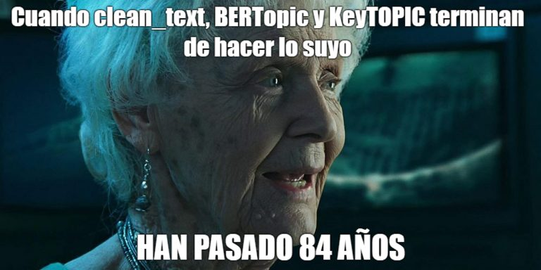
Consideraciones antes de comenzar el preprocesamiento
El dataset original tiene 27.290 registros lo cual dificulta en, términos de recursos, el preprocesamiento y la extracción de información de cada review. Por lo que se decidió hacer una reducción bajo el siguiente criterio:
Nos quedaremos con aquellos negocios que tengan más de 100 comentarios. Esta reducción genera un total de 9.099 reviews, abarcando un total de 47 business.

Slide 7
Análisis de reviews: visualizaciones usando NOUNS, NOUNS CHUNKS, NER y Word embeddings

Slide 8
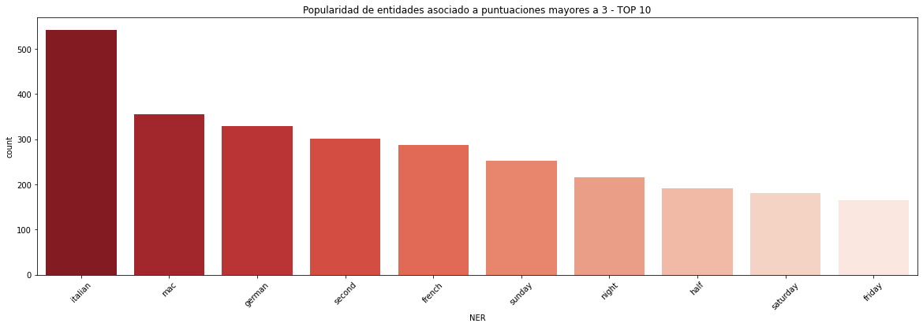
Análisis NER según las calificaciones de los business
Utilizamos la columna NER para analizar las entidades más nombradas para calificaciones (stars) mayores a 3.

Slide 9
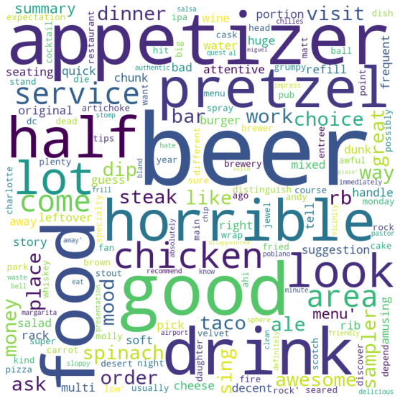
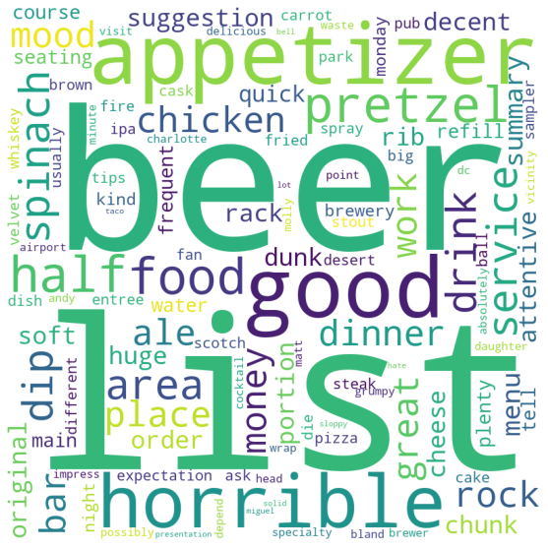
Nubes de palabras a partir de los textos y de los NOUNS CHUNKS
Nube de palabras usando la variable “text”
Nube de palabras usando la variable “NC”

Slide 10
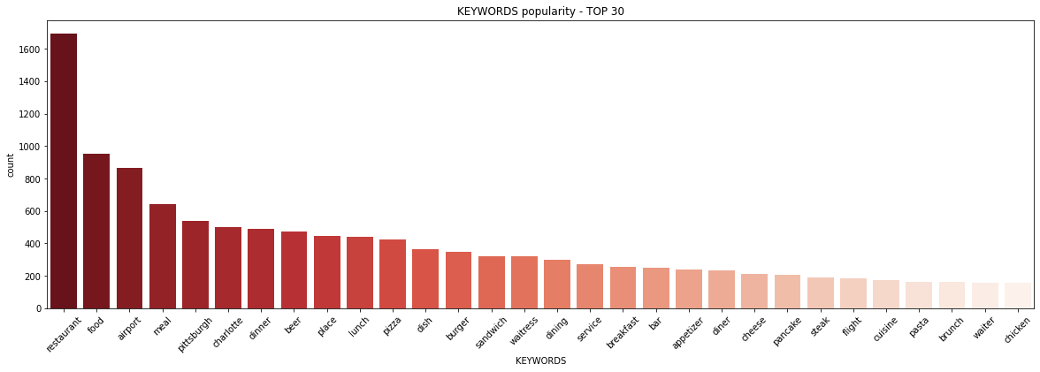
Keywords usando los 10 business_id con más comentarios - TOP 30

Slide 11
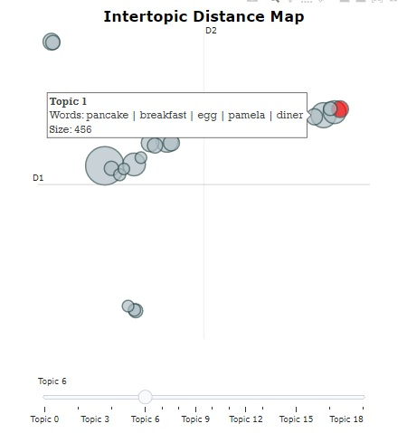
Tópicos: se encontraron 20 tópicos (tope establecido en el modelo) filtrando el dataset según los 10 primeros negocios con más comentarios.
El método visualiza_topics nos ayuda a visualizar temas generados con sus tamaños y palabras correspondientes.

Slide 12
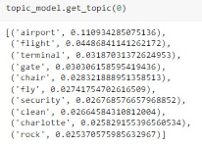
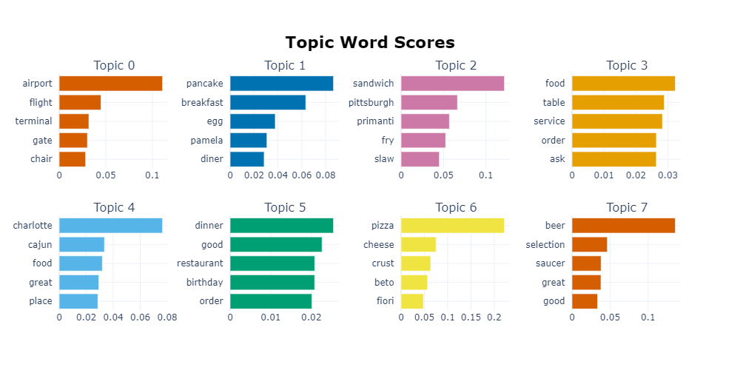
Principales palabras por tópico
El método visualize_barchart mostrará los términos seleccionados para algunos temas mediante la creación de gráficos de barras a partir de las puntuaciones de c-TF-IDF.
Se puede comparar las representaciones de temas entre sí y obtener más información del tema generado.

Slide 13
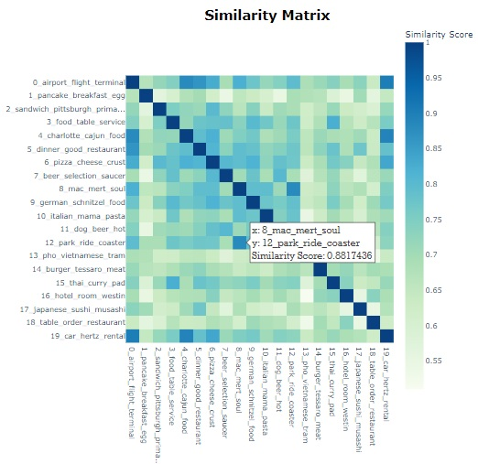
Matriz de similaridad
Podemos visualizar qué tan similares son ciertos temas entre sí por medio de un heatmap.
Por ejemplo podemos ver que el tópico 8 y 12 tienen una puntuación de similaridad de 0.8817436

Slide 14
Análisis de sentimientos: TextBlob

Slide 15
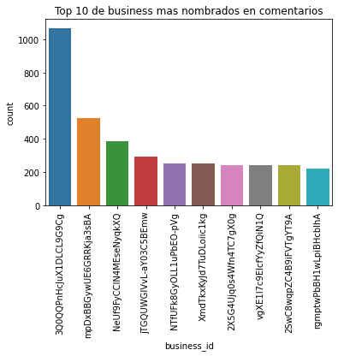
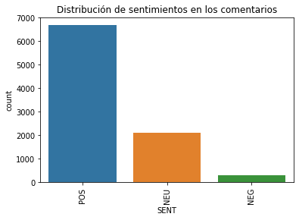
Cantidad de sentimientos Positivos, Neutros y Negativos.
Top 10 de business más nombrados y cantidad de comentarios asociados a sentimientos positivos, neutros y negativos en relación a los 47 negocios involucrados

Slide 16
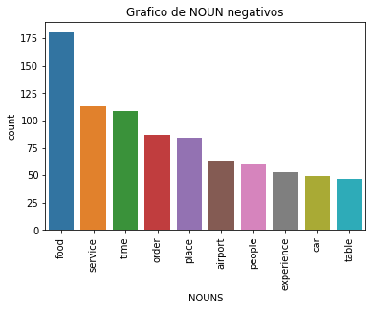
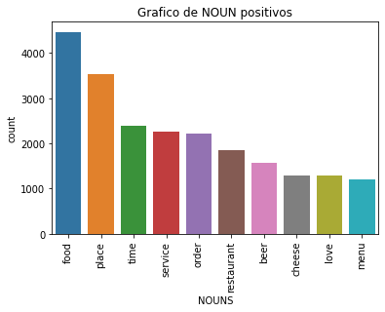
Análisis de sentimientos respecto de los NOUNS (sustantivos)
Veamos cuales son los 10 NOUNS más nombrados asociados a sentimientos positivos y negativos

Slide 17
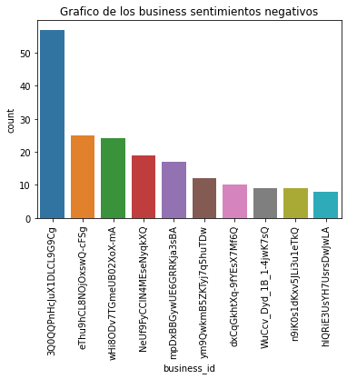
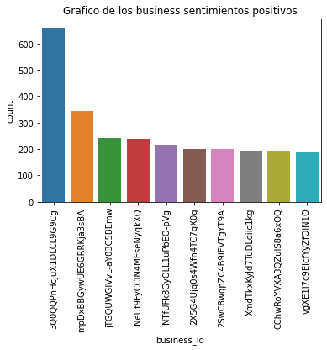
Análisis de sentimientos considerando los 10 negocios con más comentarios

Slide 18
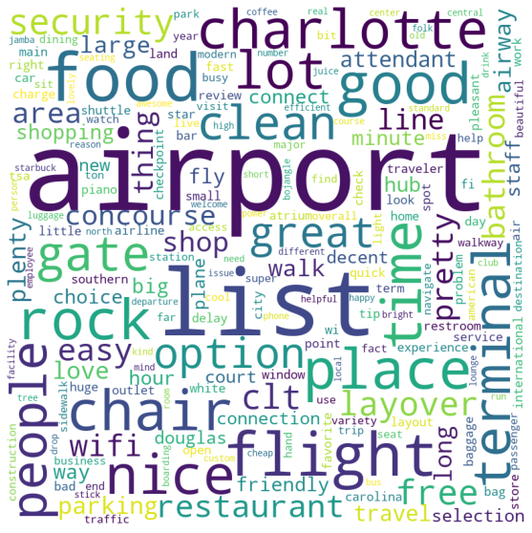
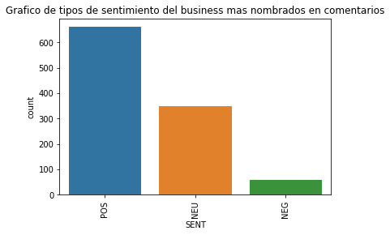
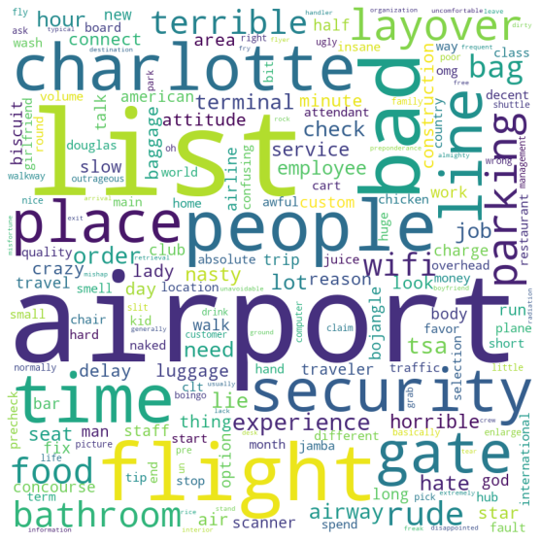
Análisis de sentimientos para el negocio con más comentarios
Wordcloud para sentimientos positivos.
Wordcloud para sentimientos negativos.
business_id == '3Q0QQPnHcJuX1DLCL9G9Cg'

Slide 19
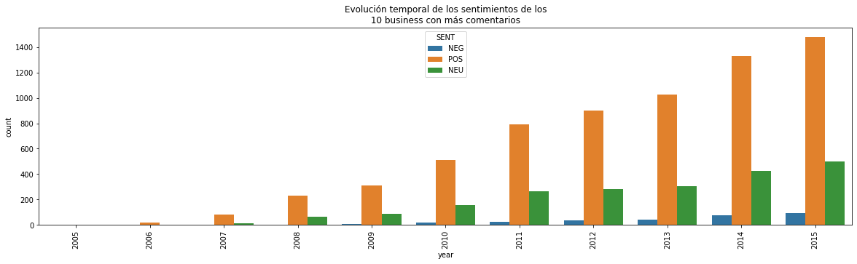
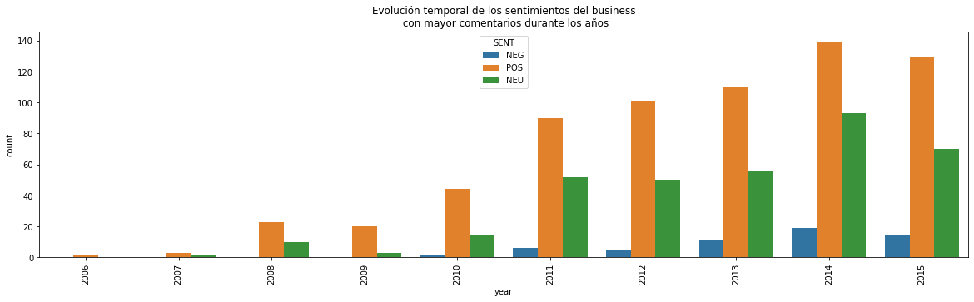
Evolución de los sentimientos: analizamos la evolución de los SENT de los comentarios durante los años utilizando los 10 business con más comentarios.

Slide 20
Análisis de sentimientos usando Word embeddings: KeyBERT y BERTopic
Analizamos:
Popularidad de las keywords asociadas a sentimientos positivos (negativos) encontradas para los 10 business con más comentarios.
Los tópicos asociados a sentimientos positivos (negativos) según los 10 business con más comentarios.

Slide 21
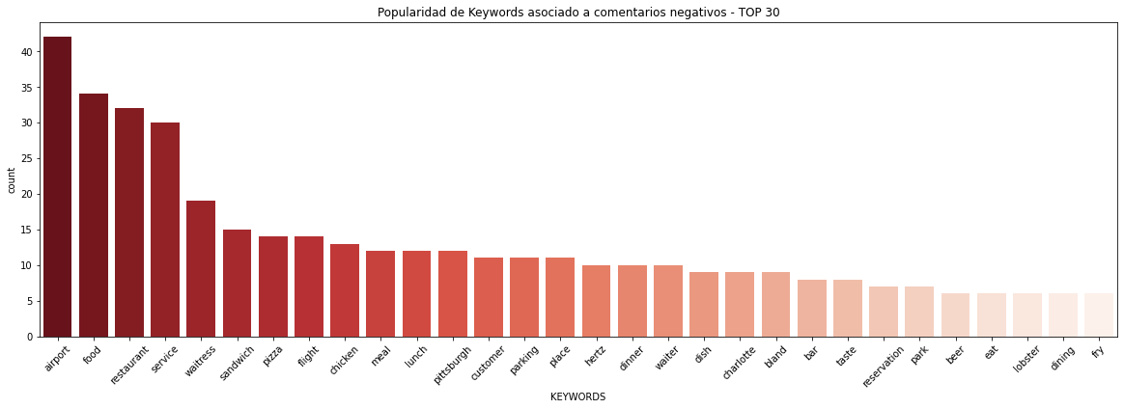
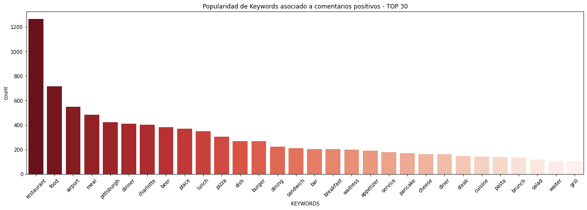
KeyBERT

Slide 22
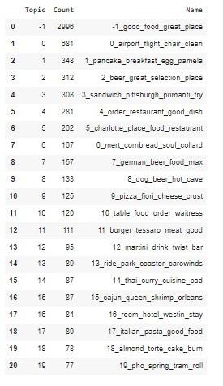
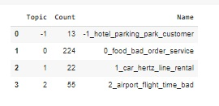
.
BERTopic
Para el análisis de sentimientos positivos se encontraron 20 tópicos (máximo establecido por el modelo) y para los negativos se encontraron 4 tópicos. Los dos análisis presentan tópicos considerados outliers (tópico -1).

Slide 23
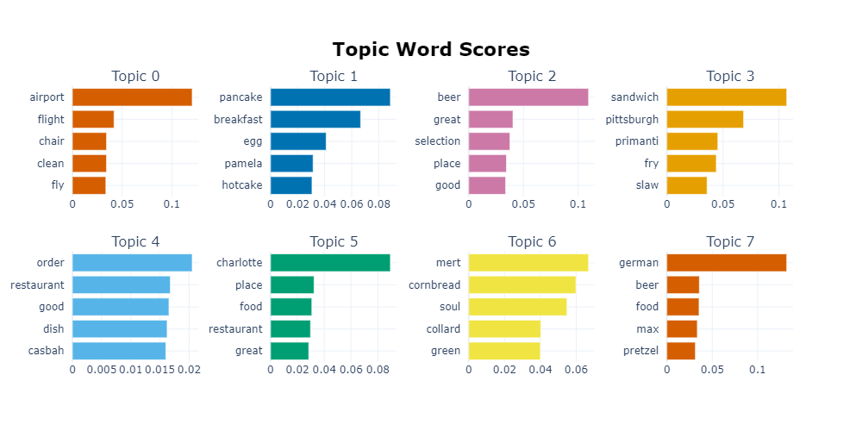
Principales palabras por tópicos asociados a sentimientos positivos

Slide 24
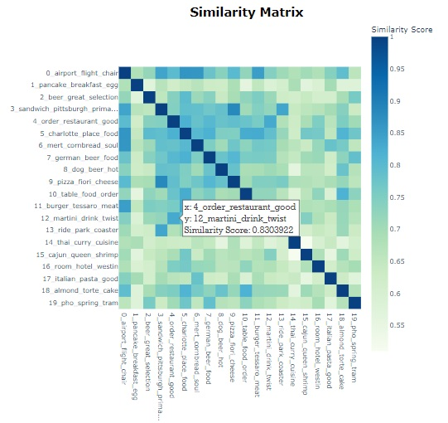
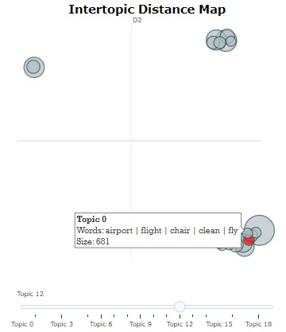
Matriz de similaridad y Mapa de distancia intertemática para sentimientos positivos

Slide 25
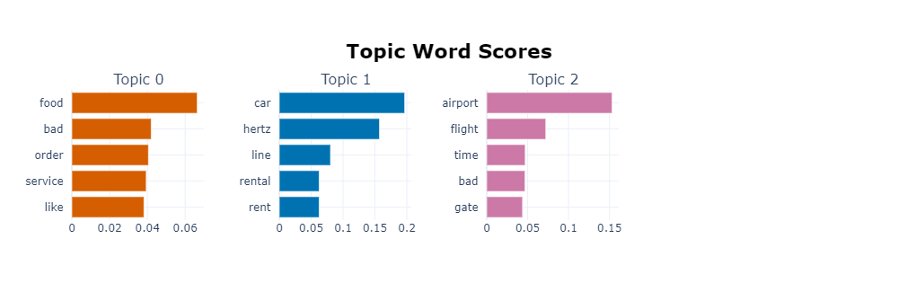
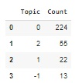
Principales palabras por tópicos para sentimientos negativos
En el gráfico se puede ver que las palabras principales en el tema 2 son airport, flight, time, bad y gate. La tabla de la derecha muestra la cantidad de reviews asociadas a cada tópico.

Slide 26
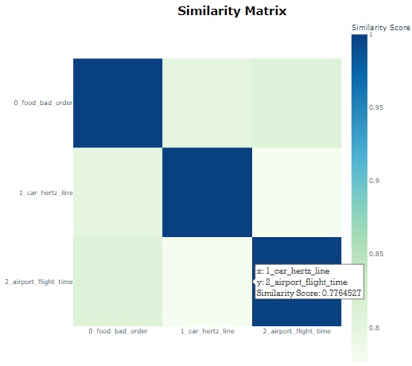
Matriz de similaridad para tópicos asociados a sentimientos negativos

